Slide 1
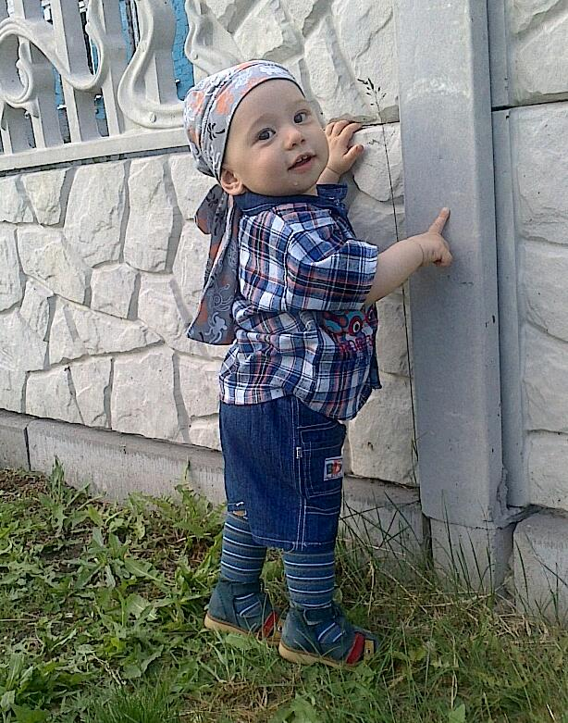
Площадка для любимого внука
Номинация конкурса: « Благоустройство личного приусадебного участка педагога (район)»
Автор: Криленко Валентина Егоровна ( воспитатель МБДОУ «Детский сад «Звездочка» села Маломихайловка, Шебекинского района, Белгородской области» )
Адрес: Белгородская область, Шебекинский район, село Маломихайловка, улица Октябрьская дом 34.

Slide 2
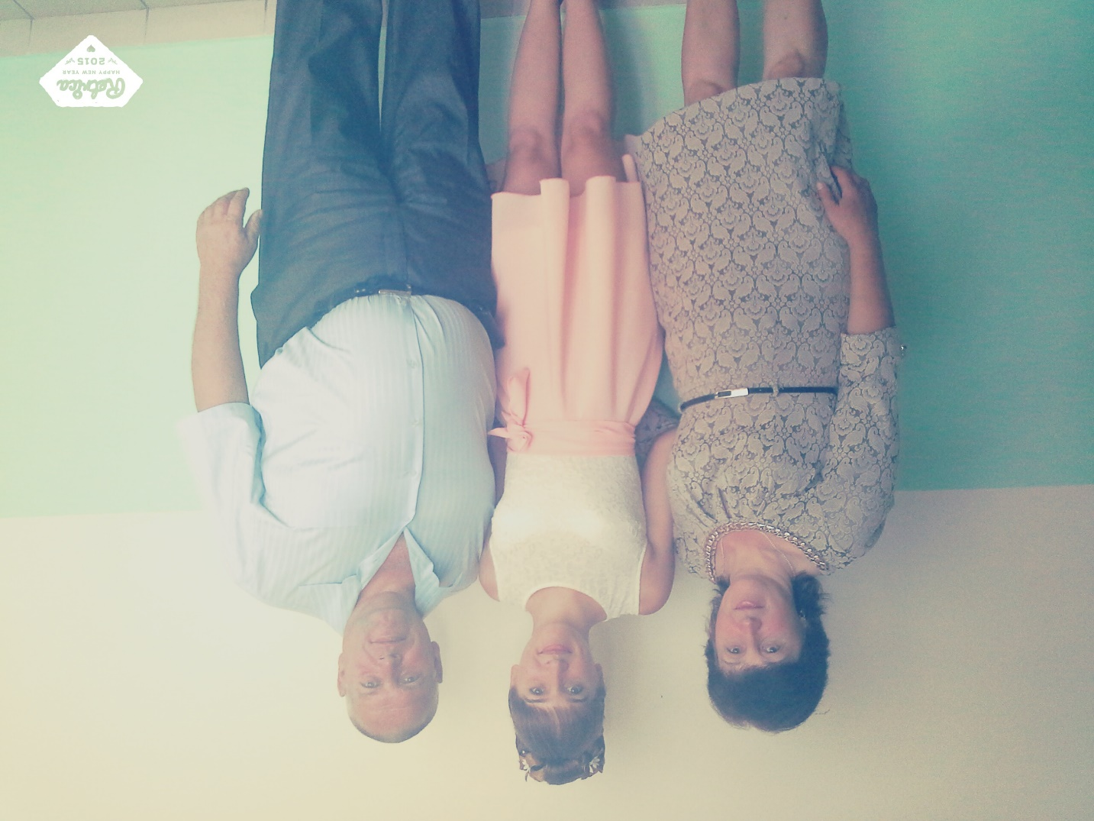
Авторская группа: Криленко Виктор Иванович (дедушка) 4.08.1969 Место работы:ООО" ТД"Шебекинский Картон" Должность: Старший контролер пропускного режима и сторожей. Криленко Валентина Егоровна (бабушка) Место работы: МБДОУ «Детский сад «Звездочка» села Маломихайловка, Шебекинского района, Белгородской области» Должность: воспитатель Криленко Виктория Викторовна (тетя) учащаяся 10 класса СОШ Вознесеновская школа

Slide 3
План – схема фактического озеленения и ландшафтно- декоративного оформления территории личного приусадебного участка
Дом 2. Клумба возле дома
3. Статуэтка (Девочка с зонтиком)
4. Статуэтка (Гном) 5. Ограждение
6. Ограждение площадки
7. Медведь с клумбочками из колес
8. Грибы 9. Пенек с цветами 10. Паровозик с цветами
11. Машина с цветами 12. Лягушка из колес, с цветами 13. Статуэтка (Лягушки) 14. Лебеди
15. Будка с статуэткой собаки
16. Горшок с цветком 17. Качеля 18. Лесенка
19. Качеля 20. Следы и ботинки с цветами
21. Машина из колес и цветы. 22. Песочница
23. Клумба 24. Детская коляска с цветами
25. Садовая тачка с цветами 26. Статуэтка (Садовник)
27. Карусель 28. Туя 29 – 30. Клумба
31 – 32. Плетущиеся розы 33. Клумбы
34. Зона отдыха ( Скамейка, стол) 35. Клумбы
36 – 37. Плетущиеся розы 38. Виноград 39. Беседка
40. Клумба 41. Дорожка 42. Клумба 43. Клумба из мангала 44. Плетущаяся роза 45. Виноград
46. Клумба 47. Клумба

Slide 5
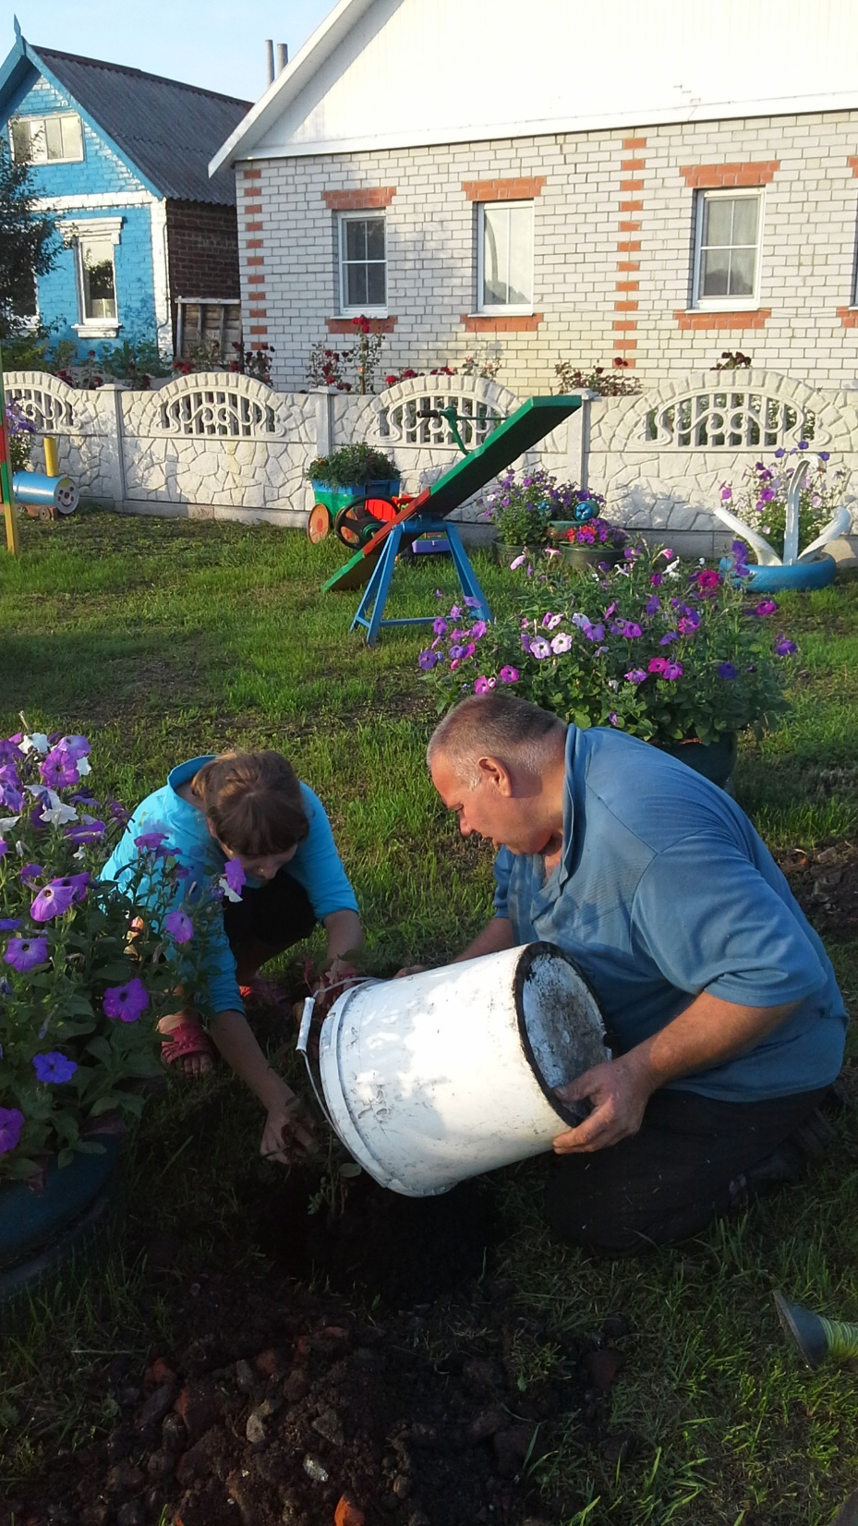
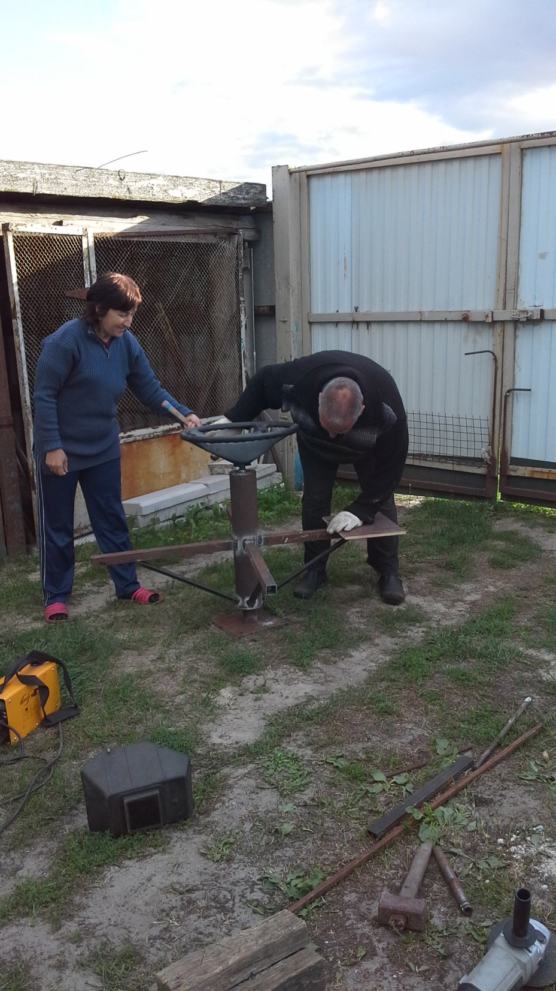
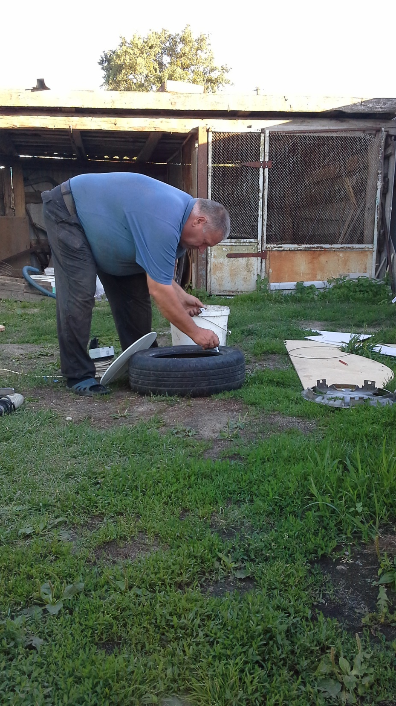

Slide 6
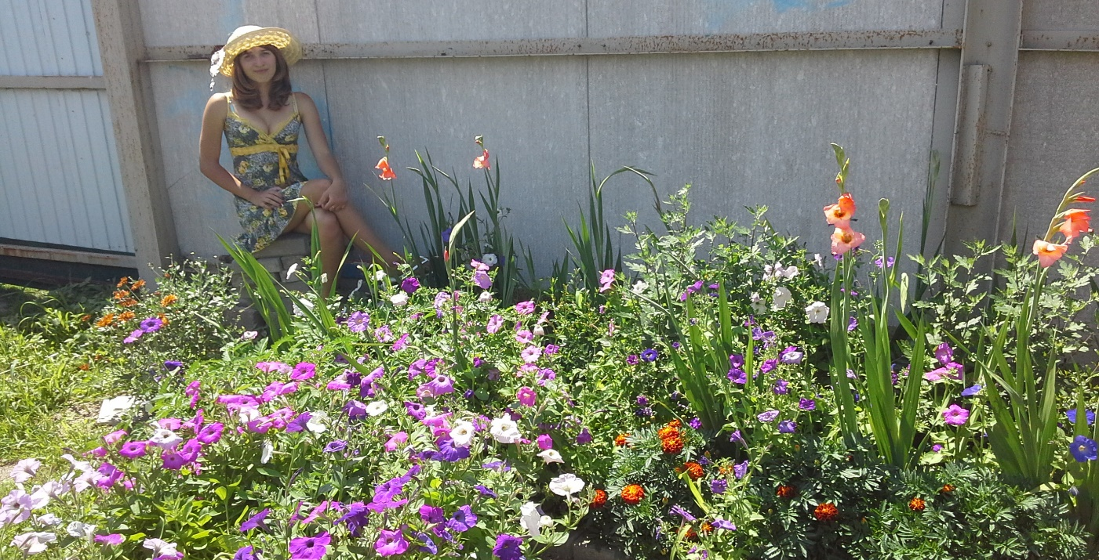
Наш участок так хорош, Лучше в мире не найдешь!

Slide 7
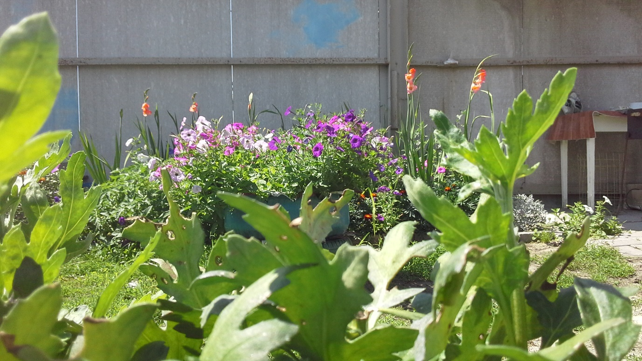
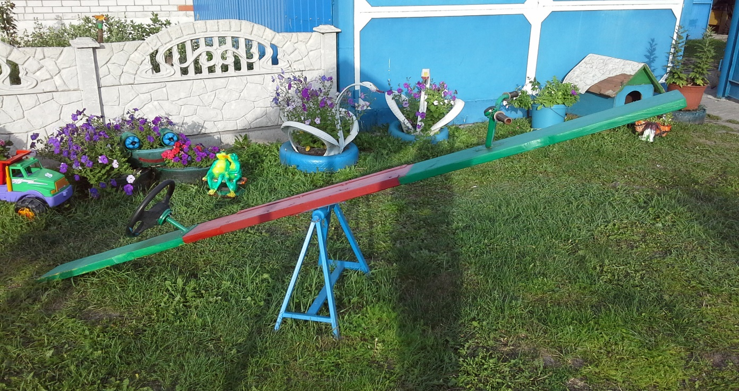

Slide 8
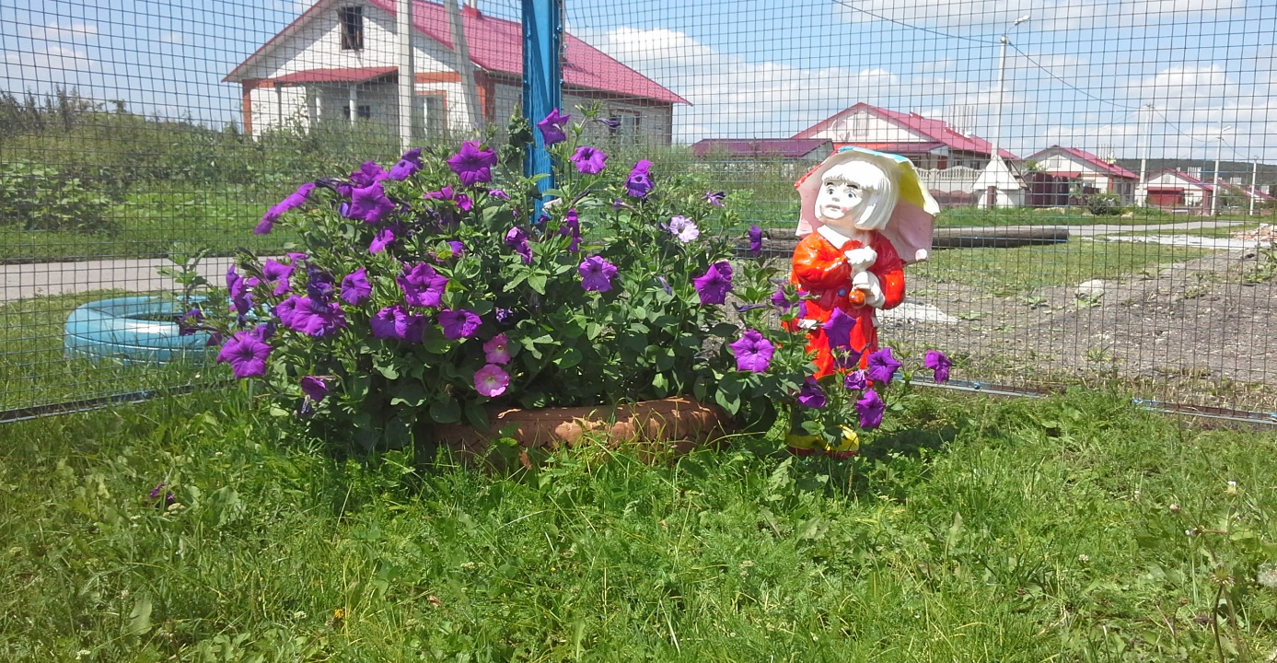
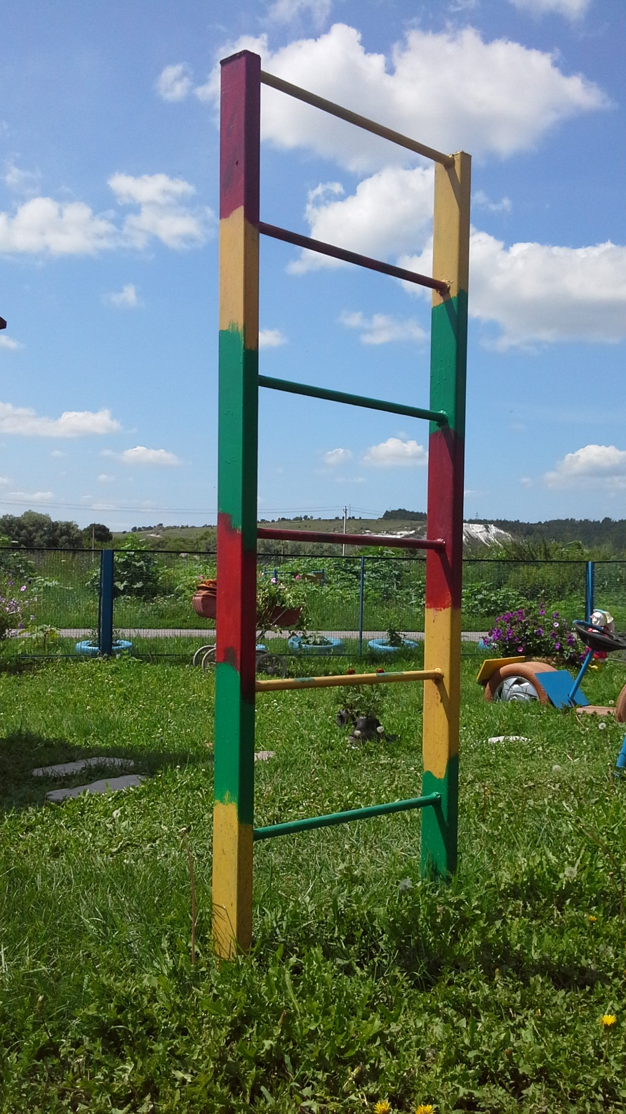

Slide 9
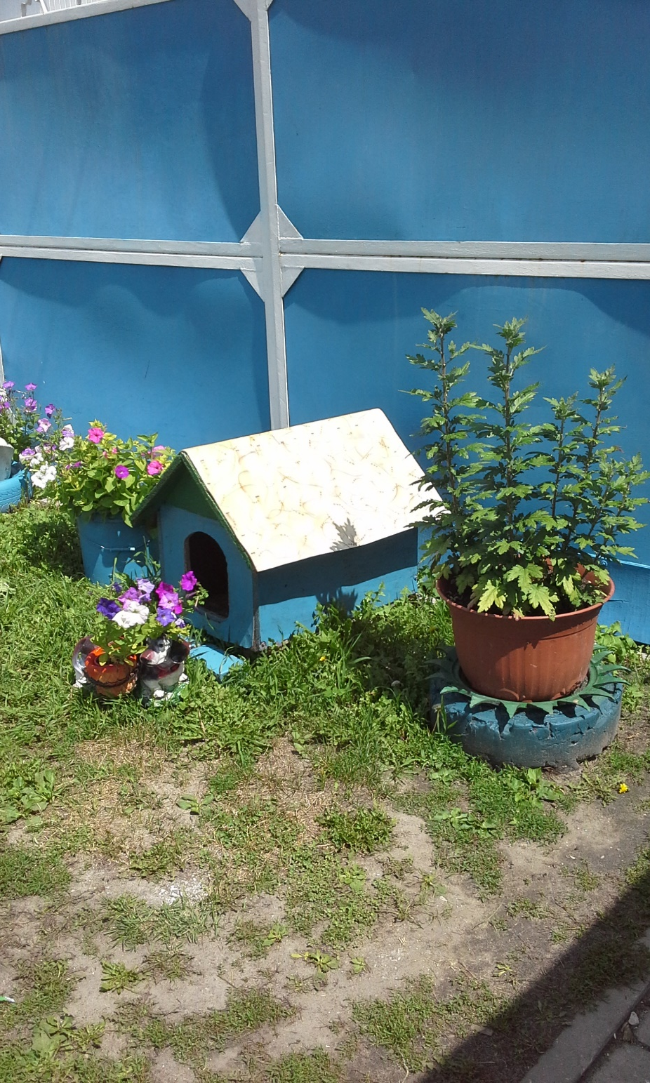
Сказочный уголок

Slide 10
Наш Егорка так хорош, лучше внука не найдешь!
Паровоз, паровоз
Новенький блестящий.
Он вагоны повез,
Будто настоящий.

Slide 11
Мы едим, едим в далекие края!

Slide 12
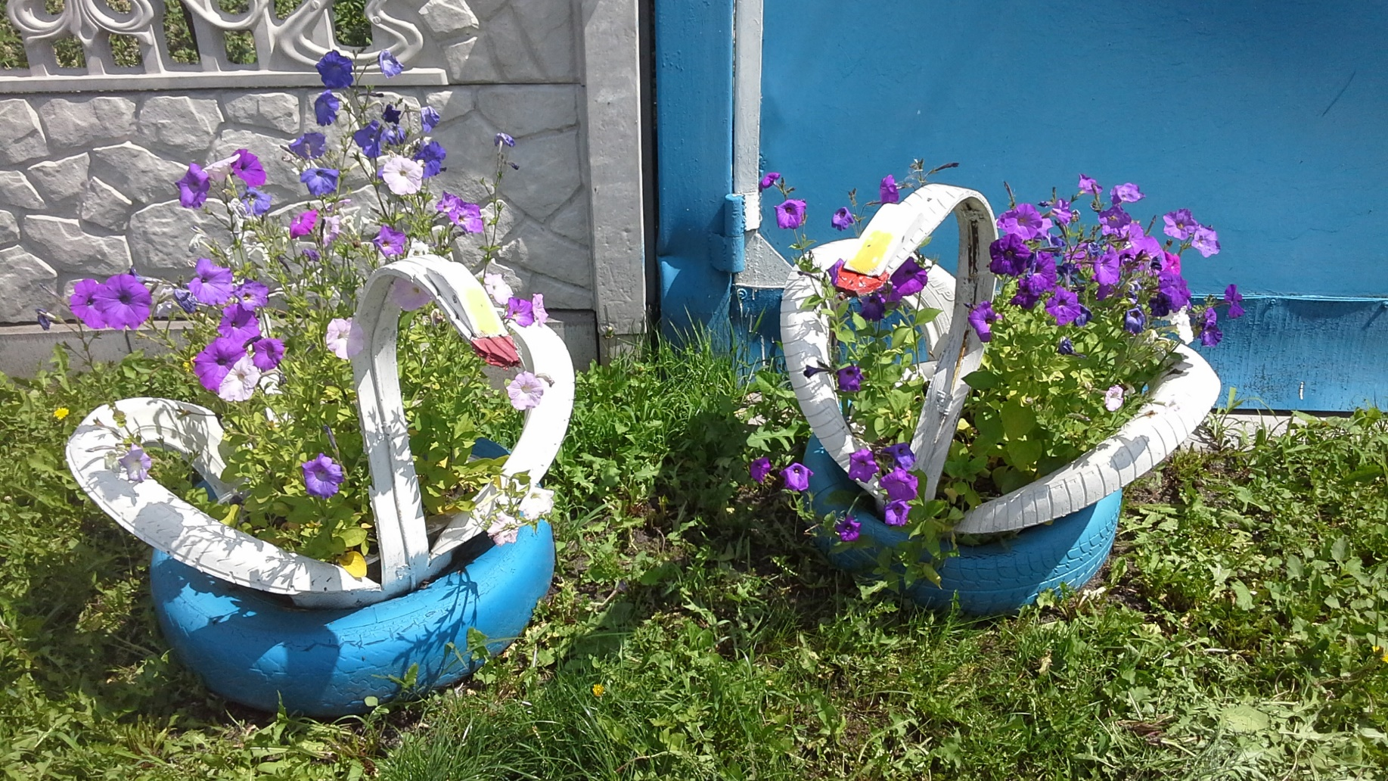
Лебеди прилетели, возле дома сели.

Slide 13
Ах веселые качели!
Мы в них сели, полетели!
Вот я бегаю, гуляю
И в песочнице играю
С малышами я дружу
Вот как лето провожу.

Slide 14
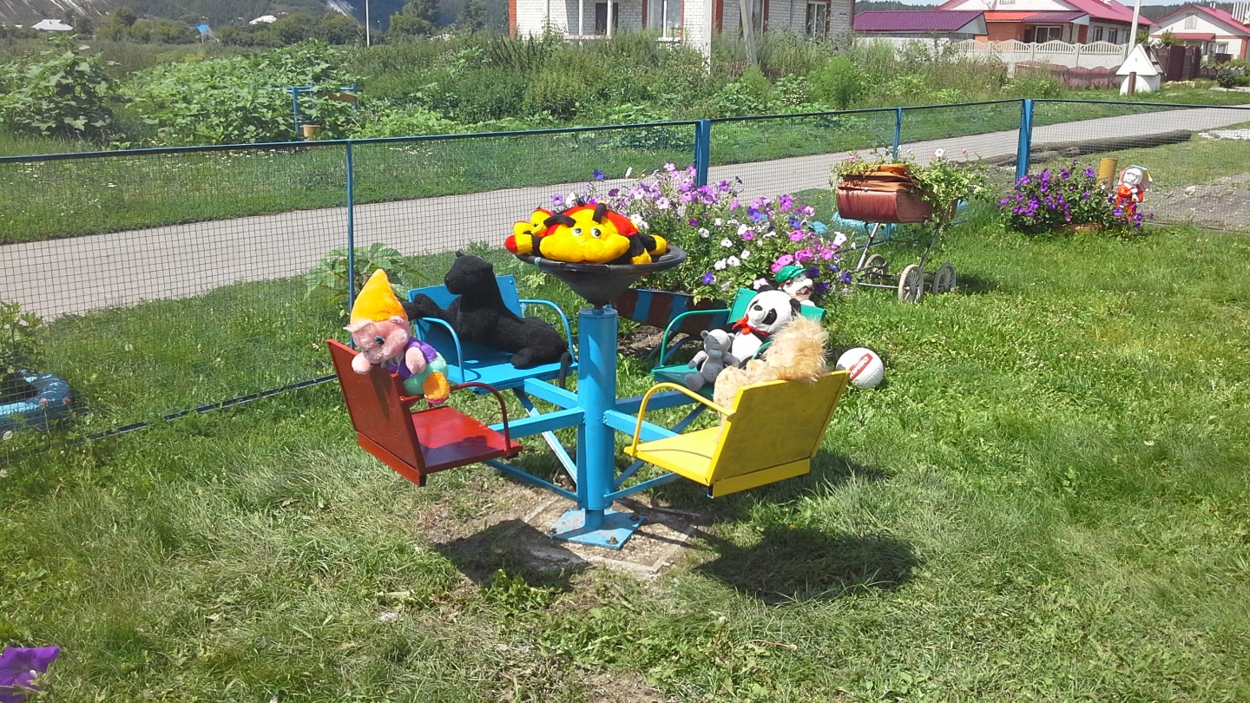
В машине, в машине
Шофер сидит.
Машина, машина
идет, гудит.
Руки мы дадим друг другу
Что же кружит нас по кругу?
Это братцы, не качели,
Их названье – карусели.

Slide 15
Как приятно чай попить, о том о сём поговорить.
«Внуков любят больше, чем детей!» Кто из нас не слышал это утверждение?! Какими бы любимыми и долгожданными не были дети, внуки обновляют чувства, обостряют ощущения.
Только внуки способны повернуть время вспять, встряхнуть, взбодрить, вселить уверенность. А радость, которую они могут подарить, наполняет сердце теплотой, зажигает огонек в глазах.
Вот почему мы решили сделать для внука площадку

